Slide 1
ダニエル １話
いつものように
かんしゃ
ダニエル６:10

Slide 2


Slide 4



Slide 7


いつものように
かんしゃ

Slide 8


Slide 12
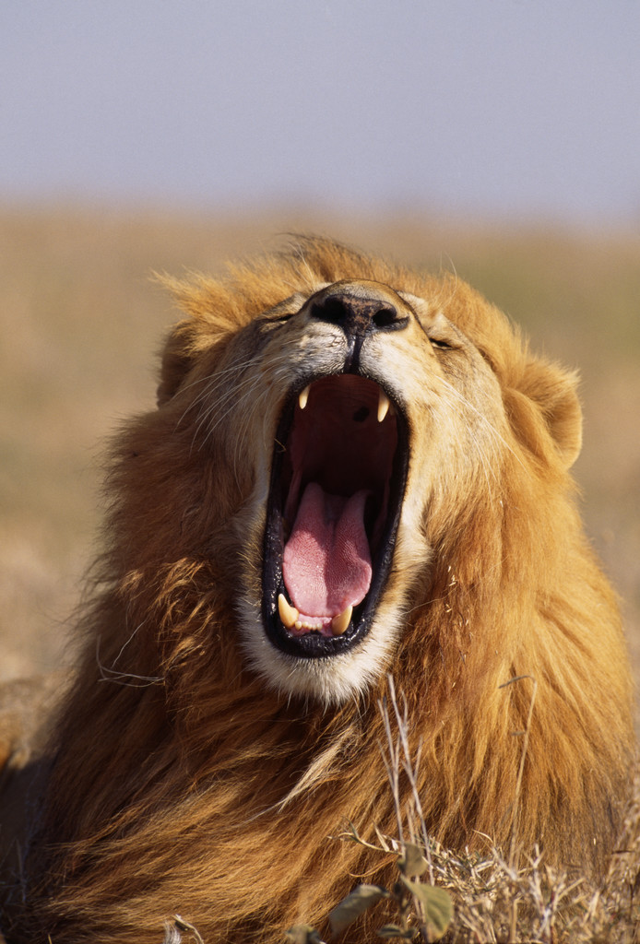


Slide 14

創世記３：１５

Slide 15
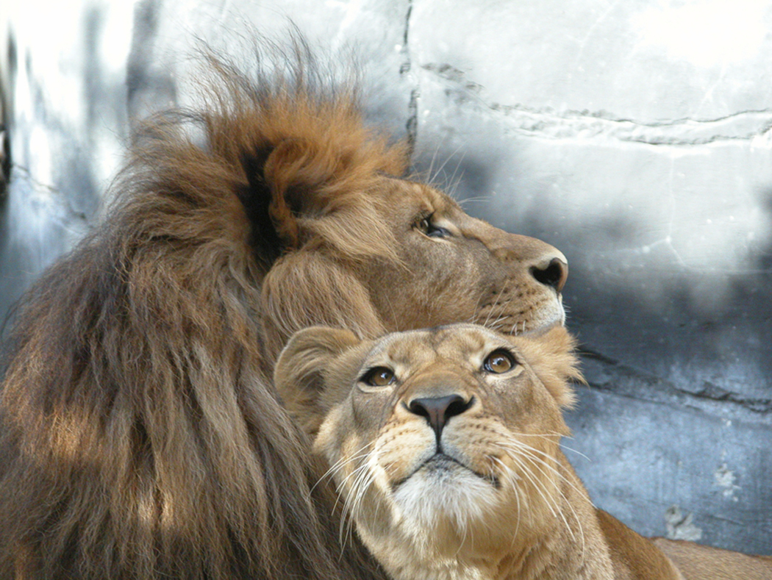

Slide 25
かんしゃのいのり

Slide 26
もんだいのなか
かんしゃし いのると・・・・

Slide 27
きせきのこたえ！

